Slide 1
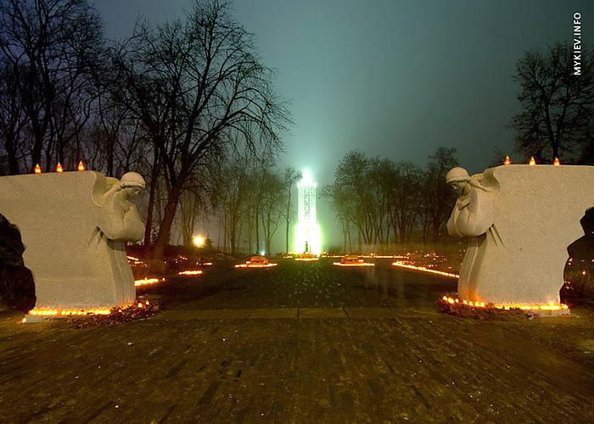
Голодомор як історична травма
До питання методології дослідження
Огієнко Віталій, Міжнародна наукова конференція
«Голод в Україні у першій половині ХХ століття: причини та наслідки», м. Київ, 20-21 листопада 2013 р.

Slide 2
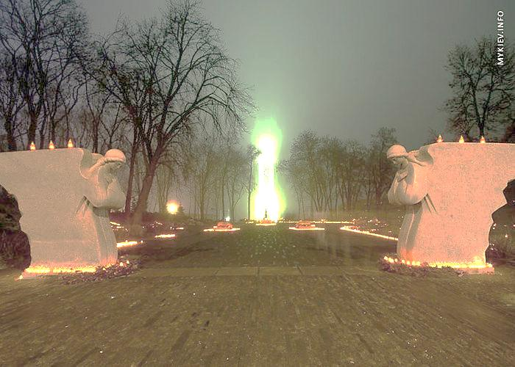
Голодомор є безпрецедентною історичною трагедією, наслідки якої залишаються невідомими та невивченими. Так само безпрецедентним є процес становлення пам’яті про Голодомор, коли протягом 3-х поколінь ця тема супроводжувалася мовчанкою.

Slide 3
Психологічні, культурні, соціальні наслідки Голодомору розглядаються за допомогою поняття «історична травма». Історична травма – це катастрофічна криза, яка постає одночасно або слідом за травматичною подією (голодом) і яка може тривати протягом багатьох поколінь. Вона руйнує звичні рамки життя аж до такої міри, що вони не підлягають відновленню.

Slide 4
Історична травма – це реальна історична подія, часто спричинена крайніми формами насильства, що здійснює спустошливий вплив на психіку, поведінку, пам’ять індивідів та груп та змінює майбутню ідентичність групи у фундаментальний та безповоротний спосіб.

Slide 5
Перебіг травми Голодомору
(вплив на поведінку та уклад життя)
Голодування. Загальна слабкість. Апатія. Гнів. Руйнування духовного життя. Фізичні та психологічні страждання. Знищення захисних рефлексів. Деформована сфера традиційної культури. Видозміна поведінкових моделей. Зміни в економічному укладі життя, спричинені колективізацією та розкуркуленням.

Slide 6
Перебіг травми Голодомору
(вплив на індивідуальну та колективну психіку)
Симптоматика ПТСР. Адаптація до травми через обробку досвіду, уникнення чи соціальну підтримку. Заміщення, відчуження, пригнічення та фальшування. Соціальне табу та бажання просто жити як санкція на забуття. Неможливість відновити пам’ять про Голодомор власними силами. Травма передається між поколіннями.

Slide 7
Перебіг травми Голодомору
(у сфері культури)
Голодомор виходить на культурний рівень. Наратив та дискурс Голодомору виникли в українській діаспорі. Культурна травма Голодомору – артикульована та усвідомлена психологічна травма. Постав Голодомор як базовий загальноприйнятий набір образів, ідей та репрезентацій, чому сприяла політика незалежної України.

Slide 8
Проблема дослідження
Індивідуальна і колективна травми є психічними процесами, які на третьому рівні розгортаються у сфері культури (культурна травма).
Реконструювання «історичної травми Голодомору» не аргументує те, що індивідуальний, колективний та культурний виміри Голодомору взаємопов’язані та послідовні.
Різні методології.

Slide 9
Гіпотеза дослідження
Історичну травму Голодомору можливо простежити і описати у наративах.
Наративний аналіз широко використовується у психоаналітичній традиції ( індивідуальна та колективна травми).
У конструктивізмі (культурна травма) наратив розглядається як конструкт створений дієвцями.

Slide 10
У першій частині проекту досліджується індивідуальна травма Голодомору. Пошукати у наративах низку травматичних симптомів таких як збудження, нав'язливе повторення та уникнення (ілюзії, галюцинації, дисоціативні епізоди повернення до минулого, обмежений спектр почуттів, гіперпідозріливість). Чи опис травми у наративах нагадує сучасне розуміння ПТСР чи ні?

Slide 11
У другій частині проекту я хотів би простежити сліди колективного замовчування і колективної амнезії у наративах. Чи відображені у наративах докази репресування важкої пам'яті про голодування і втрату людського обличчя?
Чи у наративах простежуються:
1) відчуття сорому, приниження, дегуманізації та вини;
2) нездатність відчувати впевненість;
3) ідентифікацію із насильником;
4) труднощі чи навіть нездатність оплакати втрати?

Slide 12
Більш ранні репрезентації є ближчими до початкових стимулів ніж пізніші. Тому, я збираюся віднайти у наративах низку травматичних репрезентацій, розміщених у хронологічному порядку, починаючи від найбільш ранніх і закінчуючи більш пізніми.
На третьому етапі - дослідити і верифікувати існуюче бачення формування і поширення дискурсу Голодомору.

Slide 13
Дякую за увагу!

